Slide 1
Place de l’Implementation dans la prévention des IAS
Gabriel Birgand

Slide 2
https://www.gabrielbirgand.fr/2018/12/consolidated-framework-for-implementation-research/

Slide 3
Les mots clés
G. Birgand
Journées d’échanges → Interactions
Formation de formateurs
Recherche
Pratiques au quotidien
Bon usage des antibiotiques et prévention de l’infection
Convivialité

Slide 4
Jour 1
G. Birgand
10h00-10h30 : Accueil
10h30-13h :
En quoi consistent les Sciences de l’implémentation ? 15 min (Gabriel Birgand)
Comment évaluer les barrières et facilitateurs ? 1h (Sylvain Delouvée, EHESS)
Quelle stratégie d’implémentation choisir ? Exemple du CFIR 1h (Walter Zingg, Genève)
13h : Repas sous forme de buffet
14h00-15h30 : Atelier 1 - Groupe 1 ; Atelier 3 - Groupe 2
15h45-17h15: Atelier 3 - Groupe 1 ; Atelier 1 - Groupe 2
17h15-18h: Partage des échanges

Slide 5
Jour 2
G. Birgand
9h00-12h00
Comment former nos collègues ? 45 min (A.G. Venier, Bordeaux)
Comprehensive Unit-based Safety Program (CUSP) de l’Agence for Healthcare Research and Quality (Etats Unis). 45 min (Gabriel Birgand)
Exemples d’implémentation science en prévention de l’infection. 45 min (Jean-Christophe Lucet)
Exemples d’implémentation en Bon usage des antibiotiques 30min (Jeroen Schouten, Radboud)
12h : Repas sous forme de buffet
13h00-14h30 : Atelier 2 - Groupe 1 ; Atelier 4 - Groupe 2
14h30-16h00 : Atelier 4 - Groupe 1 ; Atelier 2 - Groupe 2
16h Partage des échanges
17h Fin du séminaire

Slide 6
Ce qui est recommandé ! depuis 2013…
G. Birgand

Slide 8
Hygiène des mains La terrible réalité…
G. Birgand
SMIT 17 lits , 171 jours, 4629 occasions (radiofréquence)
Observance de l’hygiène des mains avant contact (moments 1 et 2 de l’OMS)
– Entrée dans la chambre : 16,5%
– Zone patient : 6,1%
– Pas d’utilisation de SHA : 77,4%
Dufour JC et al, J Hosp Infect 2017

Slide 9
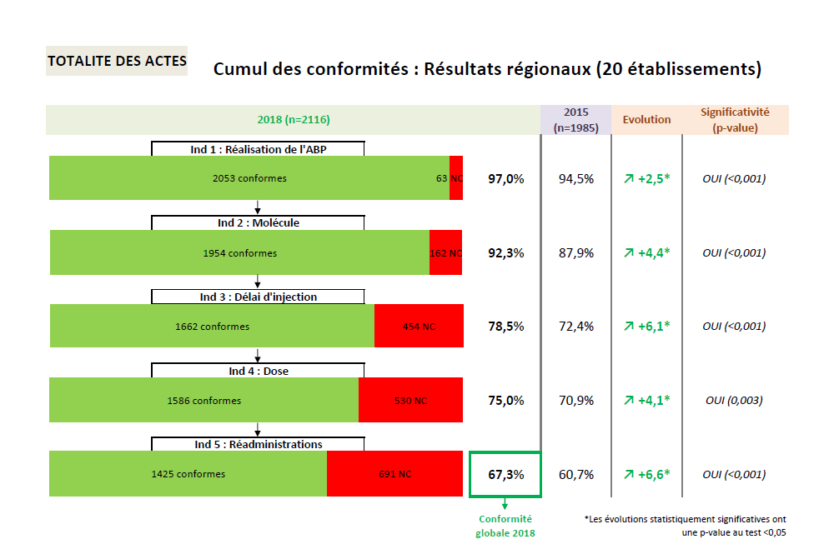
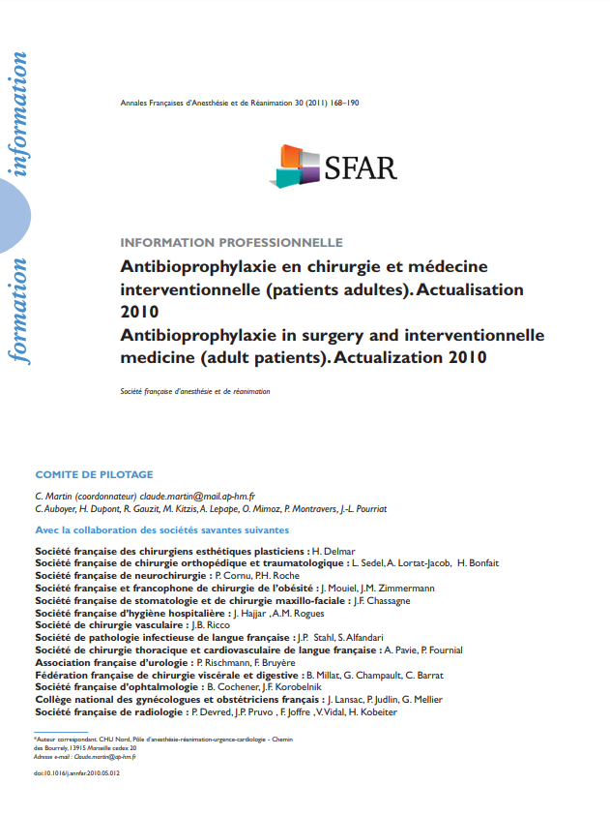
Conformité de l’antibioprophylaxie 2017
G. Birgand
2010

Slide 10
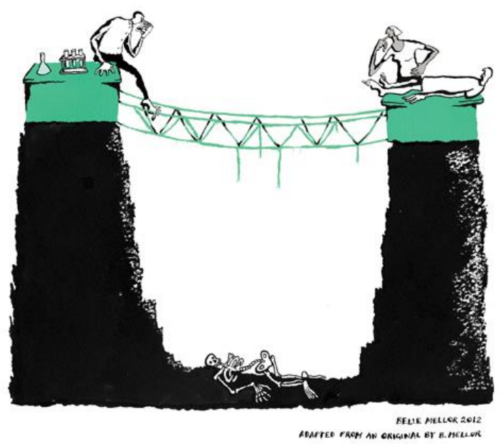
Fossé mortel entre la recherche et la vie réelle
G. Birgand
Démonstration de la preuve
Application sur le terrain
50-70% des patients américains recevaient des soins recommandés,
Et 20-30% des soins contre-indiqués
(Schuster 1998)
17 ans
Slote Morris et al, J R Soc Med 2011;104:510-20

Slide 11
Qu’est ce que l’implementation
G. Birgand
Les sciences de l’implémentation sont : “L’étude des méthodes promouvant l’intégration des découvertes scientifiques et de l’évidence en politique de santé et en pratique”
“Cela cherche à comprendre les comportements des professionnels de santé comme des variables clés l’intégration durable, l’adoption, et l’implémentation des interventions se basant sur l’évidence.”
NIH. Dissemination and implementation research in health, 2006

Slide 12
Evolution des Sciences de l’implementation
G. Birgand
Changement organisationnel
Venant du monde des affaires et du management
(Management de la qualité)
Aide à la décision
Programmes d’auto-management
Patient acteur de ses soins
Enseignement
1990
2010
1980
2000
Mesurer, Comparer et financer la qualité des soins
Recommandations
Venant de l’épidémiologie clinique
(Revues Cochrane)
Audit & Feedback
Venant des sciences du comportement
Transparence & incitations financières
Venant de l’économie
(Contrôle qualité)

Slide 13
Principes et méthodes
G. Birgand
Intervention d’implémentation
Méthode ou technique unique pour faciliter le changement
Au niveau du patient, professionnels, organisation, politique
Stratégie d’implémentation
Techniques permettant de lever des barrières identifies au succès de l’implémentation
Différence étude Clinique / implémentation
Clinique: effets sur la santé
Implémentation: effet sur les taux et qualité d’utilisation des recommandations
Tout ca est bien compliqué à comprendre…
Aspect multimodale / multifacettes
Doit s’adapter au contexte local

Slide 14
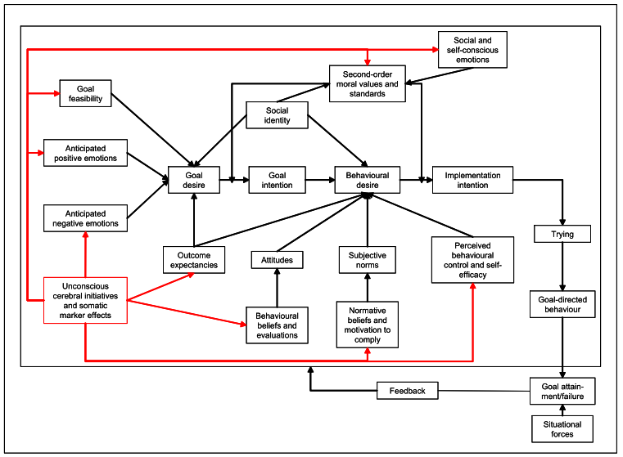
Théories, modèles et cadres de travail
G. Birgand
Littérature « énorme », « proche de l’inabordable »
62 modèles ou théories…

Slide 15
Recette d’une implémentatation réussie
G. Birgand
I = fE + IO’s
I = Implémentation réussie
E= Efficience du traitement (Checklist OMS) implémenté
IO’s = Facteurs d’implémentation ou critères d’évaluation
(acceptabilité, durabilité, cout…)
Part attribuable de chacun difficile à évaluer
en cas d’échec (ex: mortalité)
Proctor et al, AdmPolicy MentHealth 2011;38:65-76

Slide 16
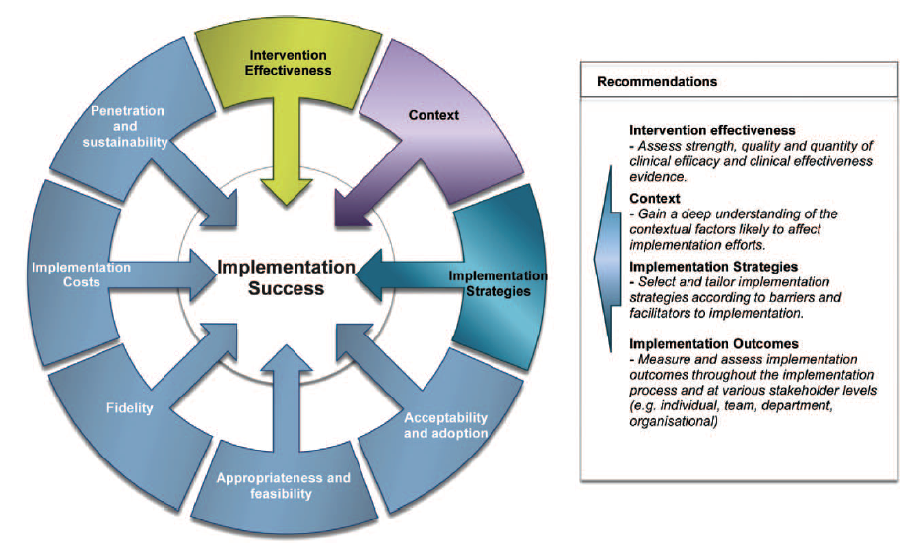
Recette d’une implémentatation réussie
G. Birgand
Hull et al, Annals of Surgery 2016

Slide 17
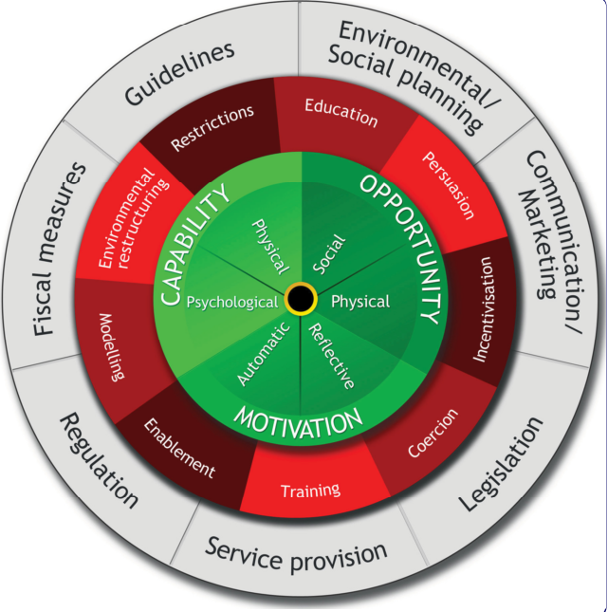
Méthode n°1: Roue de changement des comportements
G. Birgand
Source des comportements
Fonction des interventions
Réglementation
réglementation:
Décisions prises par les autorités concernant l’intervention
Michie et al. Implementation Science 2011

Slide 18
Méthode n°2: Cadre consolidé pour la recherche sur l’implémentation
G. Birgand
How to apply best practices in infection prevention and control and antimicrobial stewardship? Reflexion on implementation methods.
CFIR
Consolidated Framework for Implementation Research
Damschroder LJ, Aron DC, Keith RE, Kirsh SR, Alexander JA, Lowery JC
Fostering implementation of health services research findings into practice: A consolidated framework for advancing implementation science
Implementation Sci 2009;4: 50

Slide 19
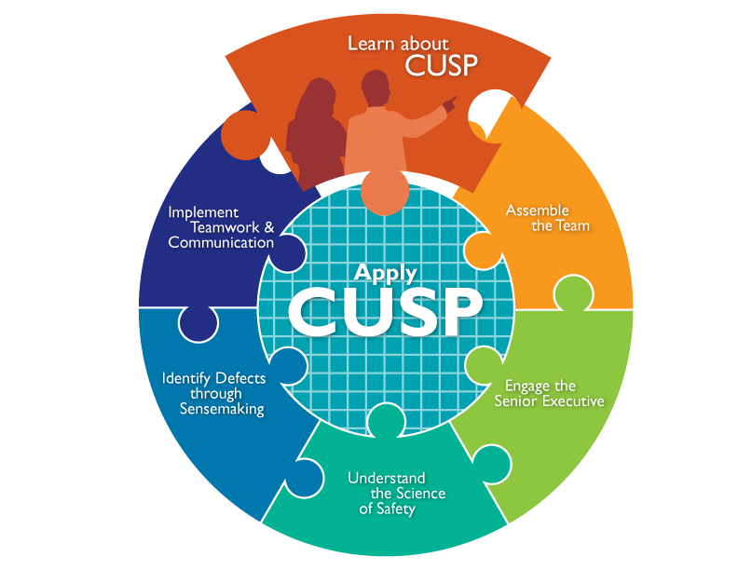
Méthode n°3: Comprehensive Unit-based Safety Program
G. Birgand

Slide 20
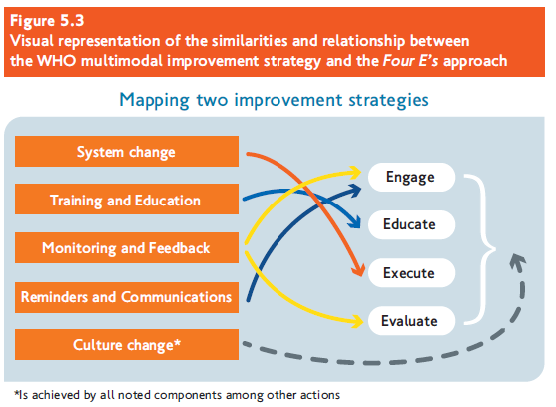
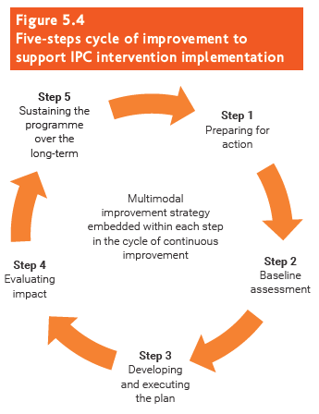
Méthode n°4: Stratégie multimodale de l’OMS et 4’E
G. Birgand

Slide 21
G Birgand

